Slide 1
Cardiologie Nucléaire : la scintigraphie myocardique de perfusion
Laurence BONTEMPS
UE9 \ Cardiologie

Slide 2
OBJECTIFS
Comprendre le but et le principe de l’examen
Comprendre et interpréter les images scintigraphiques obtenues

Slide 3
PLAN
But de l’examen
Principe de l’examen
Réalisation de l’examen
Images obtenues dans le cas d’un examen normal
Cas cliniques pathologiques

Slide 4
CONNAISSANCES ANTERIEURES
Anatomie des artères coronaires
Maladie coronaire

Slide 5
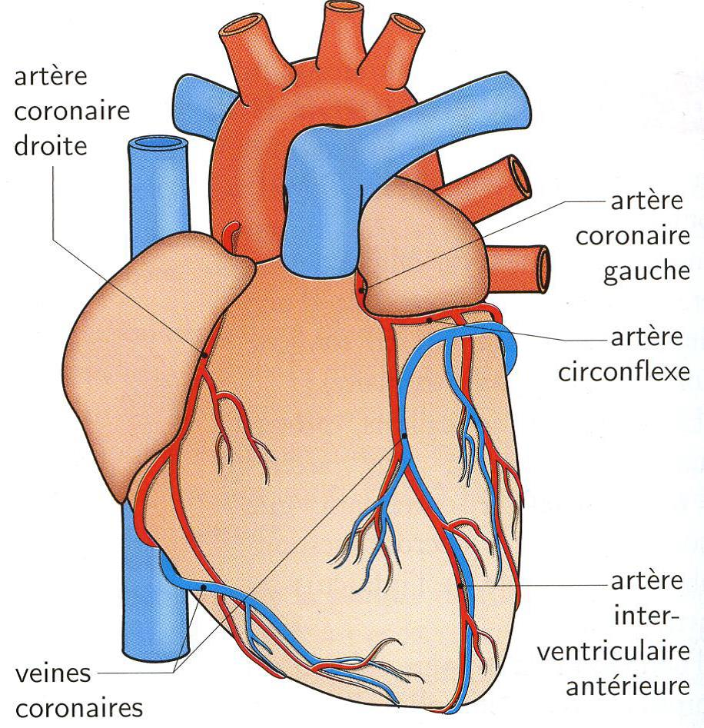
Le débit coronaire est assuré par les artères coronaires
Aorte
Réseau gauche avec le tronc commun (TCG) qui donne naissance à l’artère Inter Ventriculaire Antérieure (IVA) et à l’artère Circonflexe (Cx)
AP
OG
OD
VG
VD
Réseau droit : la coronaire droite (CD)

Slide 6
CONNAISSANCES ANTERIEURES
Anatomie des artères coronaires
Maladie coronaire

Slide 7
Rétrécissement progressif de la lumière du vaisseau par le processus athéromateux
Déséquilibre entre les besoins tissulaires et les apports nutritifs sanguins : souffrance du muscle cardiaque
Ischémie myocardique : la sténose empêche les apports nutritifs suffisants
(angor d’effort)
Infarctus du myocarde : l’artère se bouche, entraînant la mort cellulaire (nécrose), zone non fonctionnelle, perte d’efficacité de la pompe cardiaque

Slide 8
BUT DE L’EXAMEN
Evaluer la perfusion myocardique
Le cœur est une pompe
Débit cardiaque suffisant (au repos et à l’effort)
Pathologie coronaire = augmentation du débit coronaire est compromise
Déficit relatif de perfusion (ischémie myocardique et nécrose).
Notes:
L’examen permet l’évaluation de la perfusion myocardique, c’est-à-dire la façon dont le sang et les nutriments qu’il transporte (débit coronaire), arrivent jusqu’aux myocytes afin que ceux-ci puissent remplir leur fonction . Le cœur est une pompe et les myocytes doivent se contracter pour assurer un débit cardiaque suffisant et ainsi alimenter correctement les organes périphériques, au repos mais aussi à l’effort, lorsqu’il faut augmenter les performances de la pompe!
Dans la pathologie coronaire, cette augmentation nécessaire du débit coronaire lors de l’effort (réserve coronaire) peut être compromise. Dans ce contexte , la scintigraphie myocardique permet de mettre en évidence ces territoires ayant un déficit relatif de perfusion (ischémie myocardique et nécrose).

Slide 9
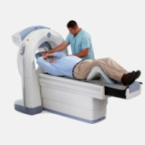
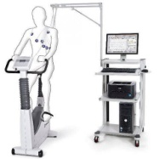
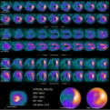
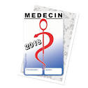
PRINCIPE DE L’EXAMEN
L’examen consiste à administrer un radio traceur à tropisme cardiaque (Thallium-201, traceurs technétiés) par voie intraveineuse , en deux temps :
- au décours d’un test de provocation augmentant le débit coronaire (stress pharmacologique ou épreuve d'effort)
- suivie d’une étude au repos,
10’
1h
111 MBq
2h30’
40 MBq
permettant l’évaluation de la RESERVE CORONAIRE.

Slide 10
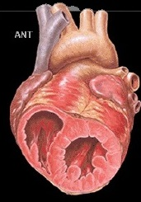
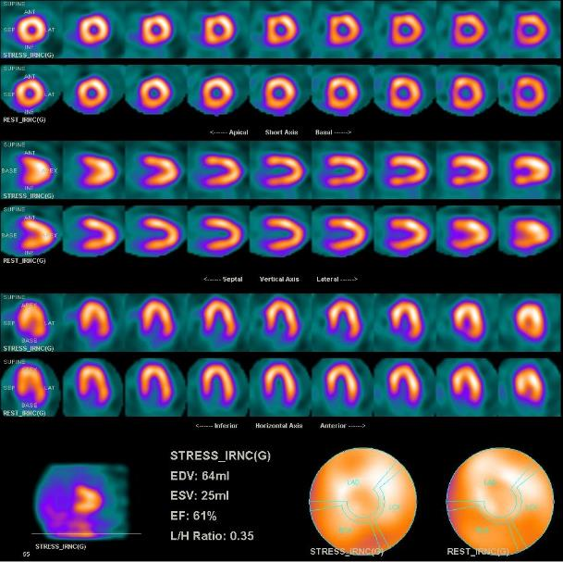
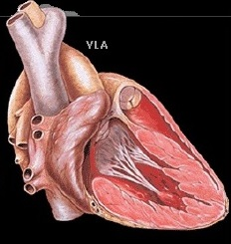
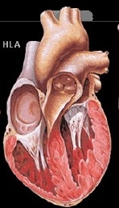
Stress
Petit axe
Repos
Grand axe vertical
Grand axe horizontal
Cartes polaires
Notes:
Cas normal

Slide 11
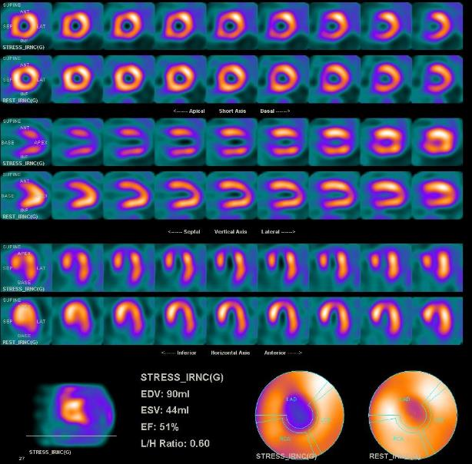
Cas clinique 1 : Homme de 65 ans
Evaluation scintigraphique de la perfusion myocardique dans le cadre de douleur thoracique chez un patient présentant une atteinte polyartérielle.
Test d'effort (110 W, 85 % de la FCMT) : épreuve négative cliniquement et positive électriquement
(sous-décalage de ST dès 70 W, à 2,5 mm au pic de l'effort)
Notes:
Ischémie apicale

Slide 12
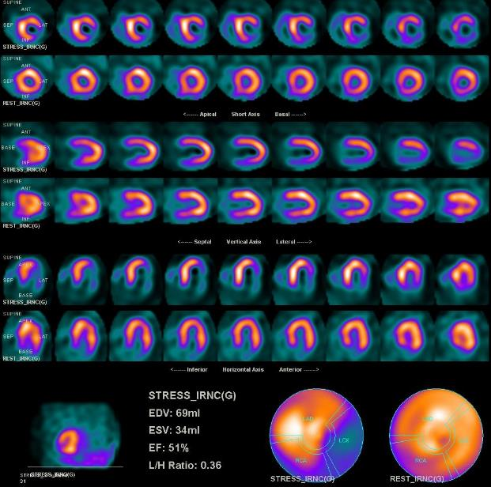
Cas clinique 2 : Homme de 71 ans
Dépistage d'une ischémie myocardique chez un patient diabétique dans le cadre d'un bilan de FRCV.
Test au dipyridamole potentialisé par l'effort (60 W) : épreuve démaquillée, négative cliniquement et litigieuse électriquement.
Notes:
Importante ischémie latérale

Slide 13
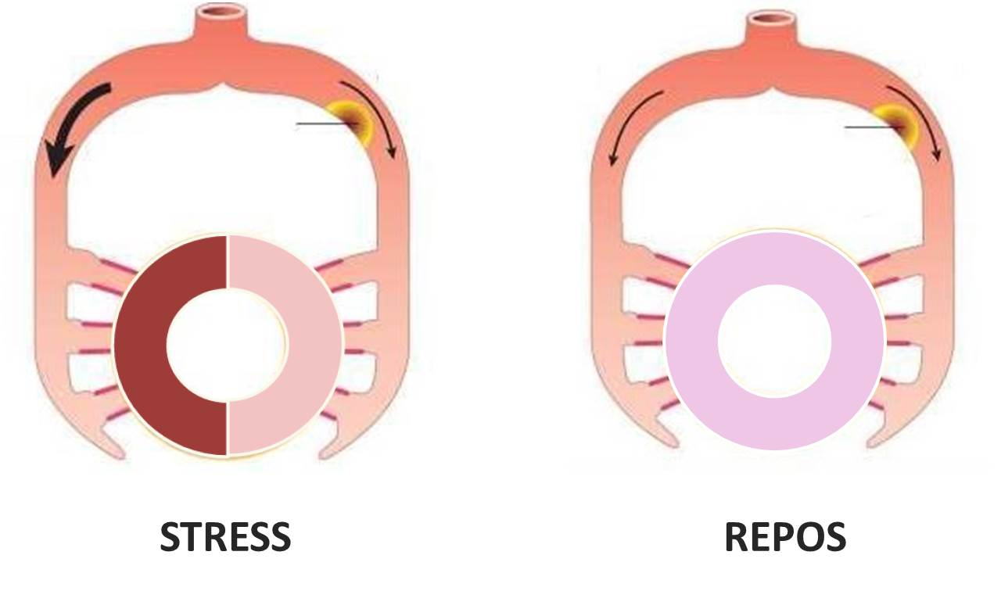
Interprétation des déficits
Ischémie myocardique (hypofixation réversible)

Slide 14
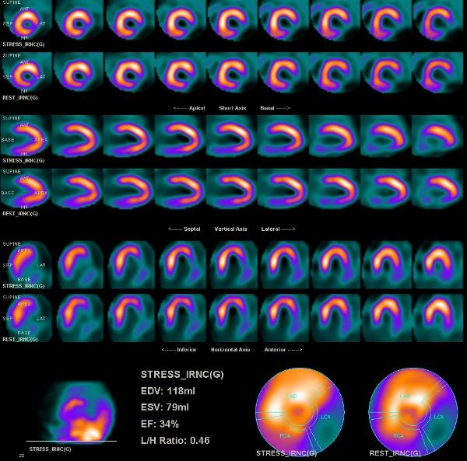
Cas clinique 3 : Homme de 63 ans
Recherche d'ischémie myocardique chez un patient coronarien connu (tritronculaire avec stent IVA et CD)
Test d'effort (62 % FMT) : épreuve maquillée (Cardensiel), négative cliniquement et électriquement.
Notes:
Nécrose latérale

Slide 15
Interprétation des déficits (2)
Nécrose myocardique (hypofixation fixe)

Slide 16
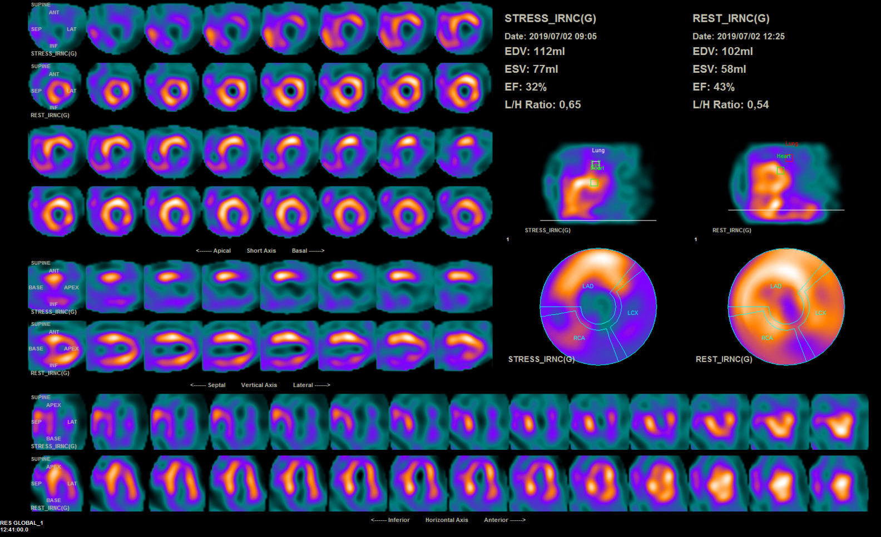
Cas clinique 4 : Homme de 67 ans
Recherche d'ischémie myocardique chez un patient coronarien connu (CD occlusion chronique, Cx 70-80 %). FRCV : tabac, DNID, HTA.
Test au dipyridamole potentialisé par l'effort (100 W, 63 % FMT, maquillé), positive électriquement
Notes:
Ischémie sévère et étendue de topographie apicale, latérale, inférieure et à un degré moindre inféro-septale. Seuls les territoires antérieur et antéro-septal conservent une bonne fixation

Slide 17
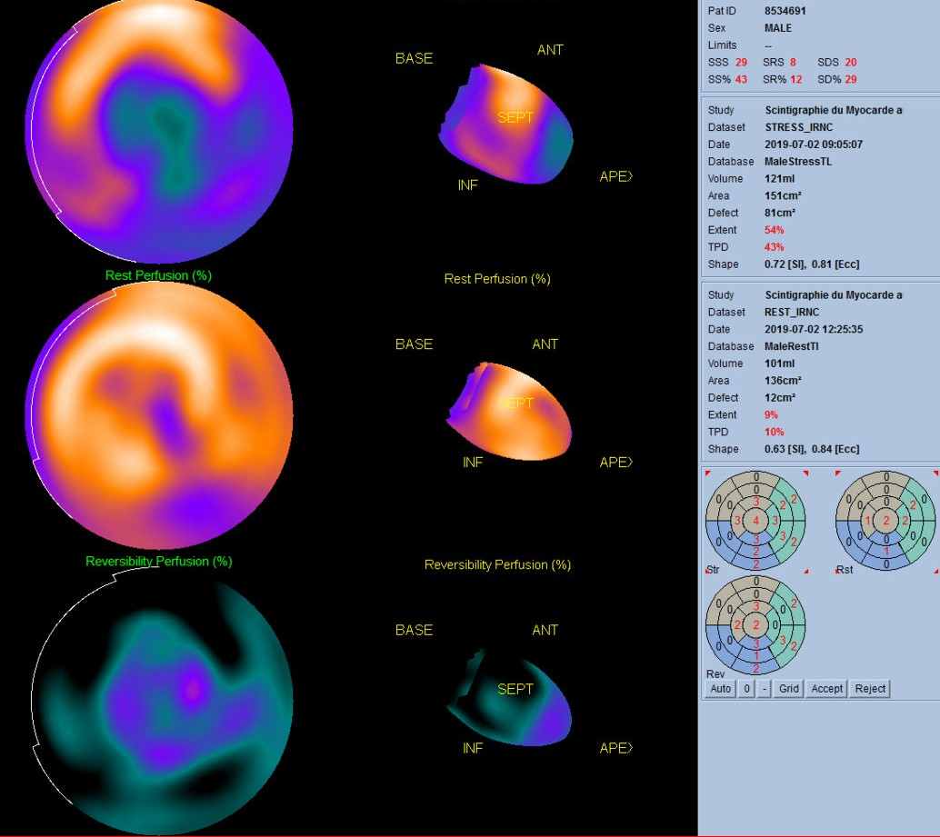
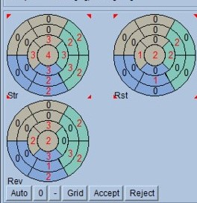

Slide 18
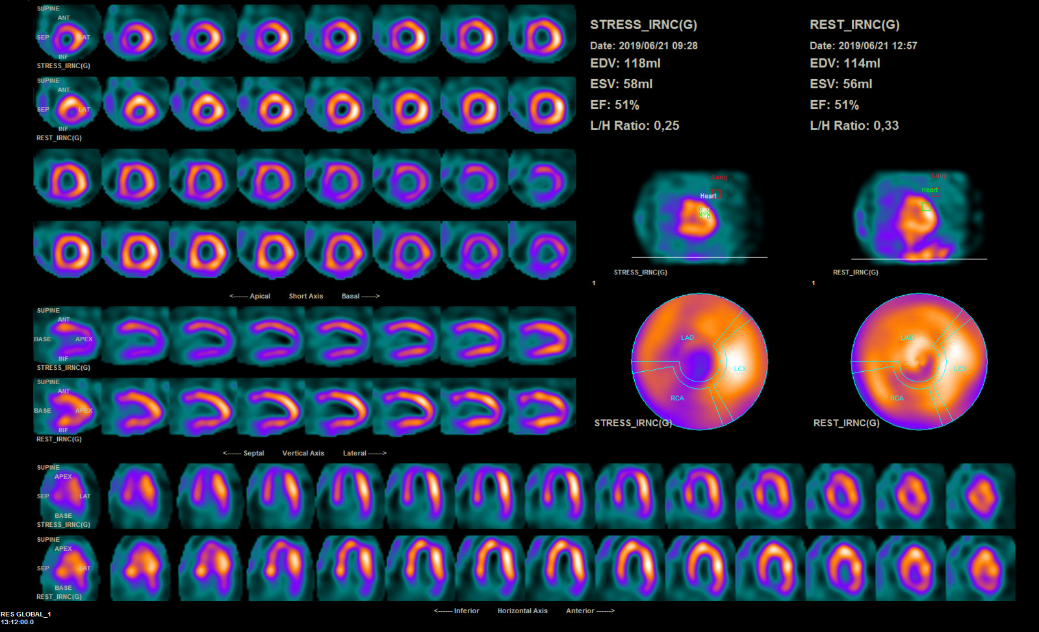
Cas clinique 5 : Homme de 63 ans
Recherche d'ischémie myocardique chez un patient suivi pour arythmie, avec dyspnée importante apparue au cours d’un effort. FRCV : hérédité
Test d’effort (180W, 106% FMT), négatif cliniquement et positif électriquement.
Notes:
Ischémie apicale significative, plus modérée en septal et inféroseptal

Slide 22
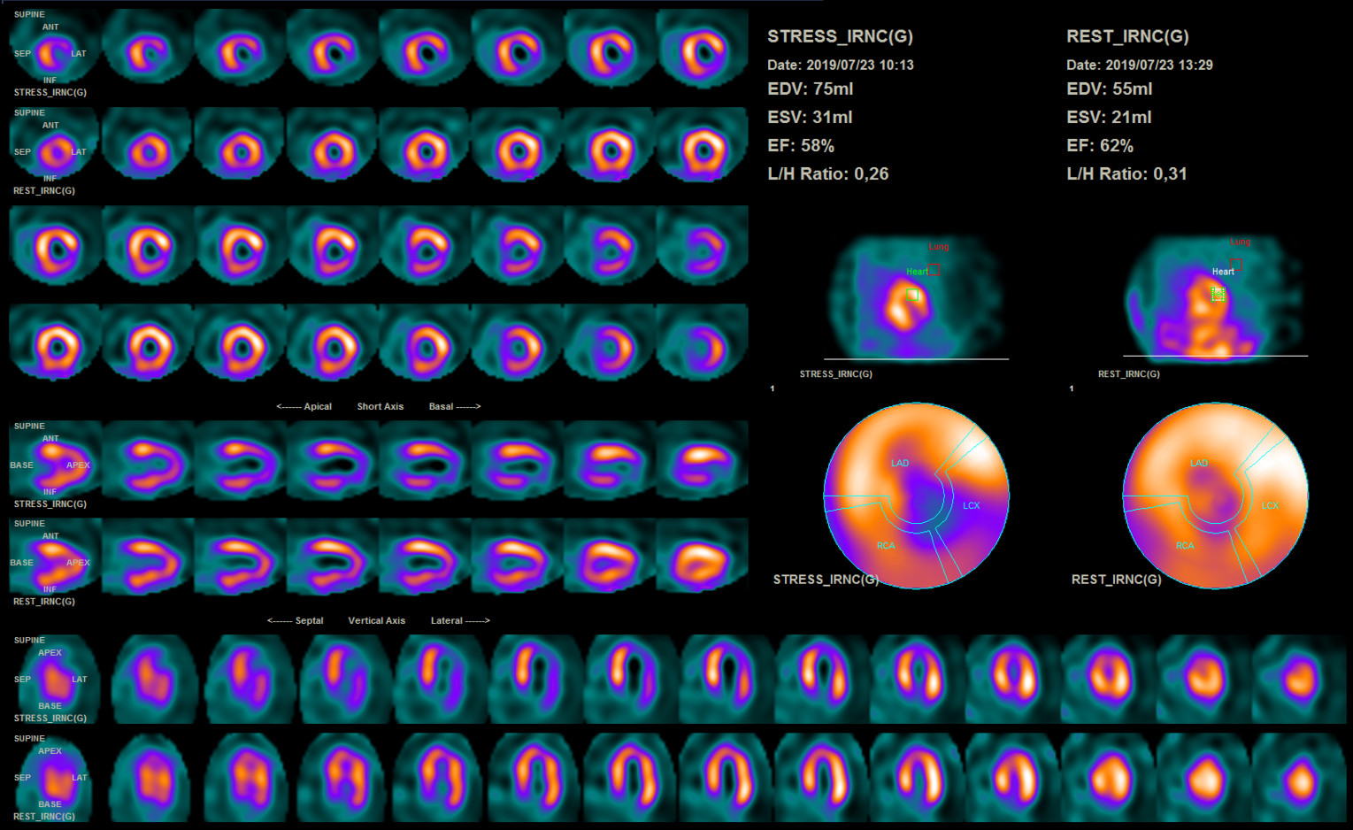
Cas clinique 6 a : Femme de 55 ans : examen du 23/07/2019
Dépistage d'une ischémie myocardique chez une patiente dans le cadre d'un certificat de vol.
Test au dipyridamole (38 mg) potentialisé par l'effort (120 W, 85 % FMT) : épreuve positive électriquement.
Notes:
Ischémie apicale, apico-latérale et inféro-latérale

Slide 24
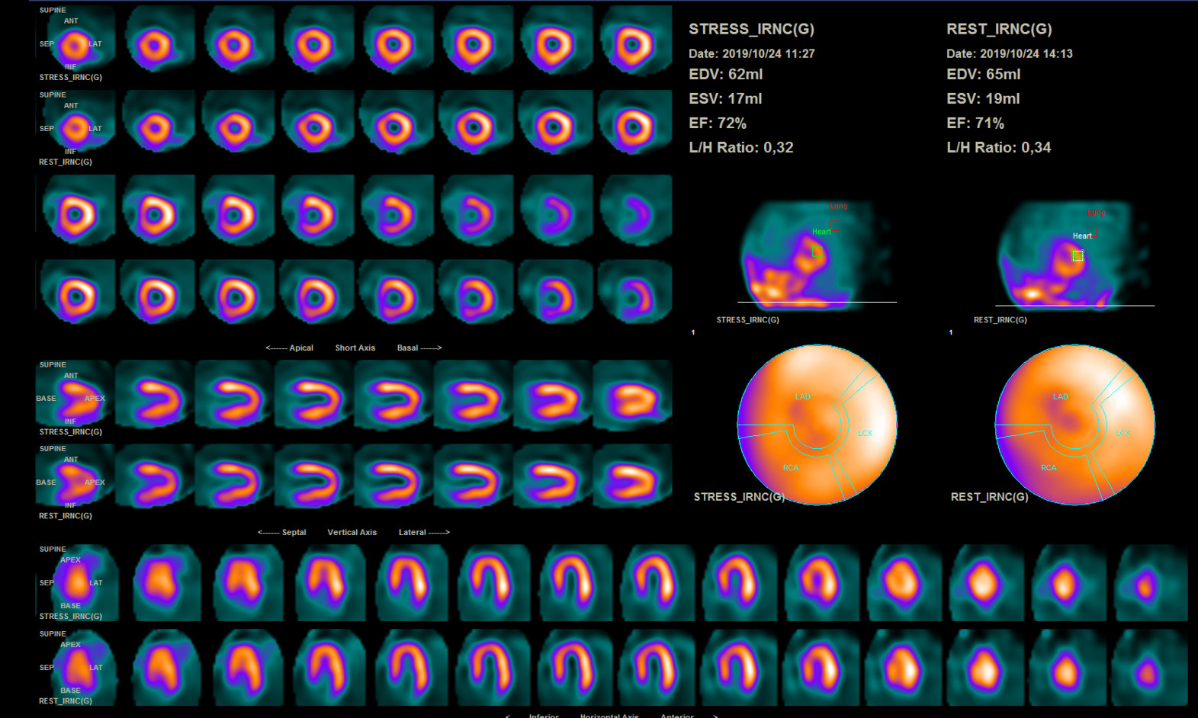
Cas clinique 6 b : Femme de 55 ans : examen du 24/10/2019
Examen de contrôle après traitement : pose de 2 stents sur la Mg et la CD, sténose de 50-60 % sur IVA.
Test au dipyridamole potentialisé par l'effort (100 W, 90 % FMT) : épreuve démaquillée, négative cliniquement et électriquement litigieuse.

Slide 25
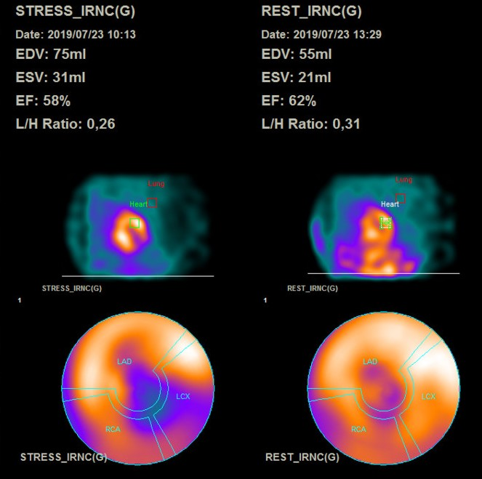
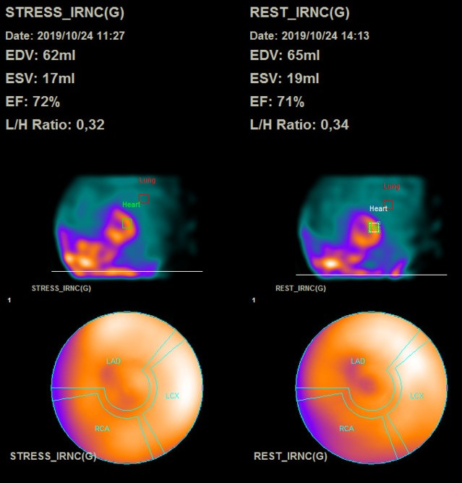

Slide 27
Des questions
Laurence BONTEMPS
laurence.bontemps@chu-lyon.fr
UE9 Cardiologie

